Slide 1
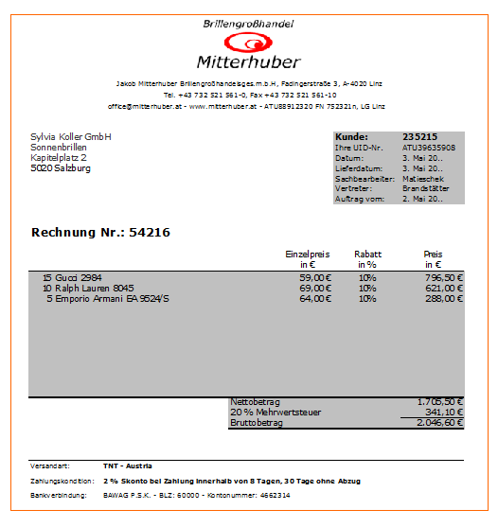
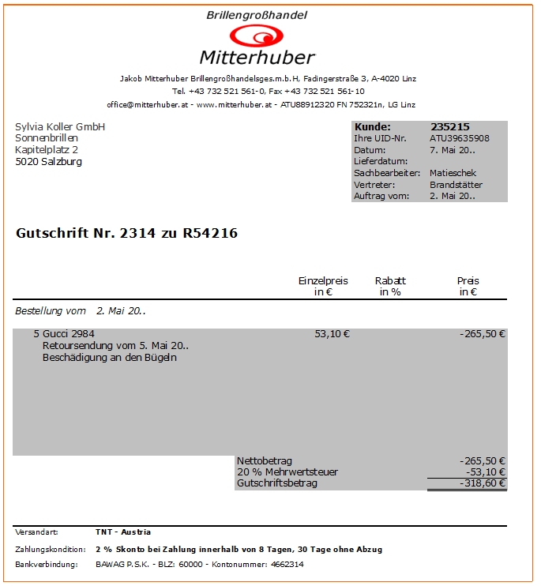
Verbuchung von Rabatten – Beispiel:
Aufgabe:
1. Verbuchung der Rechnung 54216 aus Sicht der Firma Mitterhuber (Koller: 20115, A54216) 5. Stellen Sie das Konto 33015 dar
2. Verbuchung der Gutschrift 2314 aus Sicht der Firma Mitterhuber (S2314)
3. Koller bezahlt den Restbetrag mittels Banküberweisung (B52 am 14.05.20..)
4. Verbuchung der Fälle 1 – 3 aus Sicht der Firma Koller (Mitterhuber 33015, E 312, S 44, B68)
Notes:
an der Tafel die Konten zeigen! eintragen und die Zusammenhänge aufzeigen!

Slide 2
Verbuchung von Rabatten – Beispiel:
Datum | Beleg | Soll | Haben
3.5.20.. | A 54216 | 20115 |  | 2.046,60
 |  |  | 4000 |  | 1.706,50
 |  |  | 3500 |  | 341,10
7.5.20.. | S2314 | 4000 |  | 265,50
 |  | 3500 |  | 53,10
 |  |  | 20115 |  | 318,60
14.5.20.. | B52 | 2800 | 20115 | 1.728,00 | 1.728,00
3.5.20.. | E312 | 5010 |  | 1706,50
 |  | 2500 |  | 341,10
 |  |  | 33015 |  | 2.046,60
7.5.20.. | S44 | 33015 |  | 318,60
 |  |  | 5010 |  | 265,50
 |  |  | 2500 |  | 53,10
14.5.20.. | B68 | 33015 | 2800 | 1.728,00 | 1.728,00
Mitterhuber bucht:
Koller bucht:
Stellen Sie das Konto 33015 dar!
Notes:
an der Tafel die Konten zeigen! eintragen und die Zusammenhänge aufzeigen!

Slide 3
Verbuchung von Rabatten – Beispiel:
3.5.20.. | E312 | 5010 |  | 1706,50
 |  | 2500 |  | 341,10
 |  |  | 33015 |  | 2.046,60
7.5.20.. | S44 | 33015 |  | 318,60
 |  |  | 5010 |  | 265,50
 |  |  | 2500 |  | 53,10
14.5.20.. | B68 | 33015 | 2800 | 1.728,00 | 1.728,00
Stellen Sie das Konto 33015 dar!
Keine Schulden mehr beim Lieferanten Mitterhuber!
33015 Mitterhuber
3.5. 5010, 2500
7.5. 5010, 2500 318,60
14.5. 2800 1.728,00
2.046,60
Notes:
an der Tafel die Konten zeigen! eintragen und die Zusammenhänge aufzeigen!

